Slide 1

Satrlar bilan ishlash
(1-qism)

Slide 2
Reja:
C++ da satrlar haqida
Satr uzunligini aniqlash
Satr uzunligini o’zgartirish
Satrli o’zgaruvchilarga qiymat berish
Satrning davomiga satr ulash
Satrning biror qismini o’chirish
Amaliy mashqlar

Slide 3
C++ da satrlar

Slide 4
C++ tilida satrlarning ifodalanishi ikki xil:
char array
string class obyekti

Slide 5
Satr char turidagi belgilar massivi sifatida qaralganda bu belgilar ketma–ketligi satr terminatori deb nomlanuvchi nol kodli belgi bilan tugaydi ('\0').
Odatda, nol-terminator bilan tugaydigan satrlarni ASCIIZ – satrlar deyiladi.

Slide 6
Satr o‘zgaruvchilari e'lon qilinishida boshlang‘ich qiymatlar qabul qilishi mumkin. Bu holda kompilyator avtomatik ravishda satr uzunligi hisoblaydi va satr oxiriga nol–terminatorni qo‘shib qo‘yadi:
char dayOfWeek[]="Juma";
Ushbu e'lon quyidagi e'lon bilan ekvivalent:
char dayOfWeek[]= {'J','u','m','a','\0'};

Slide 7
string

Slide 8
C++ da satrlar bilan ishlashni qulaylashtirish uchun string sinfi kiritilgan.
string sinfi satrlarida satr oxirini '\0' belgisi belgilamaydi.

Slide 9
Standart kutubxonadagi string class idan foydalanish uchun <string.h> sarlavha faylini dasturga qo’shish kerak.

Slide 10
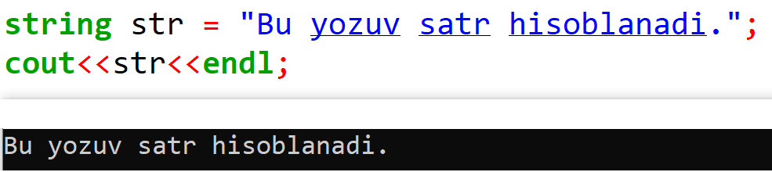

Slide 11

Satrlar bilan ishlovchi asosiy funksiyalar bilan tanishib chiqamiz.

Slide 12
Satr uzunligini aniqlash

Slide 13
Satrning uzunligini aniqlash uchun length() funksiyasidan foydalaniladi.

Slide 14
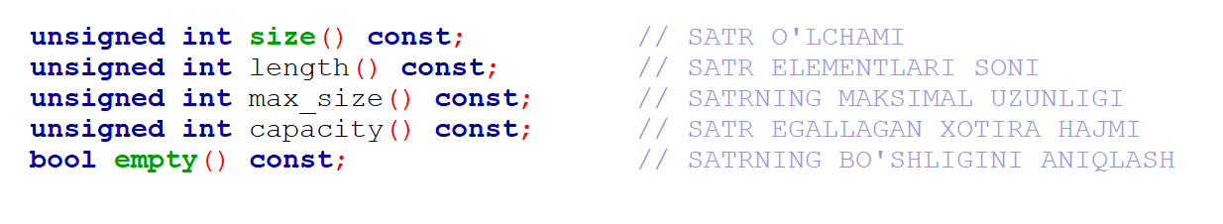

Slide 15
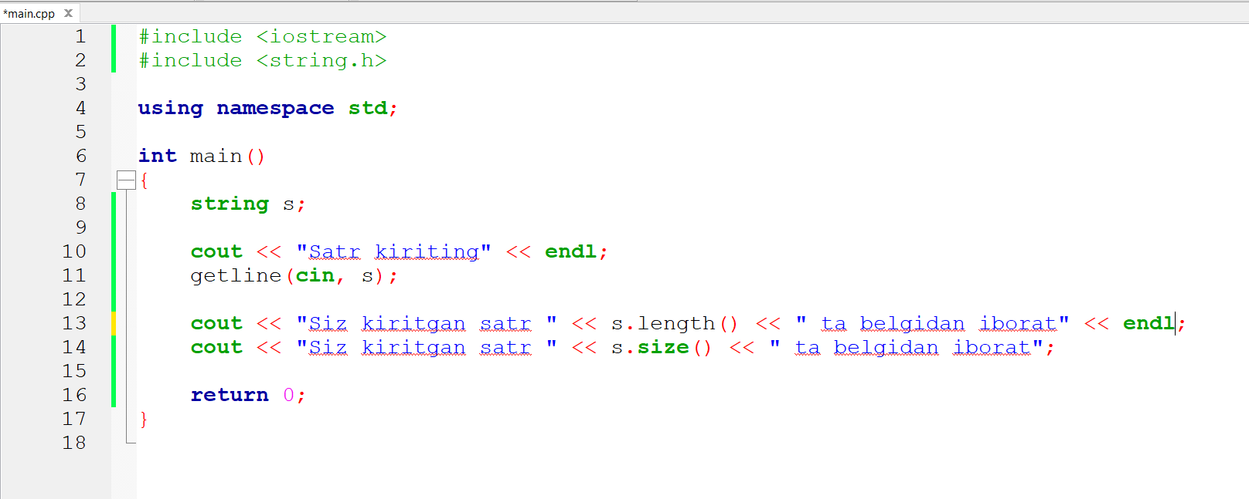

Slide 16
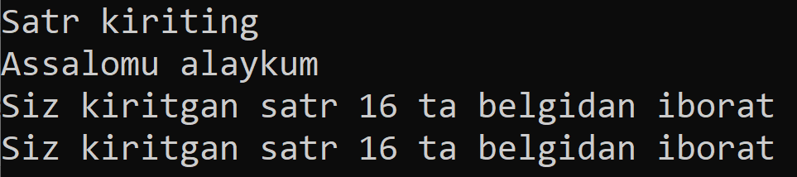

Slide 17
Satr uzunligini o’zgartirish

Slide 18
Satr uzunligini o’zgartirish uchun resize() funksiyasidan foydalaniladi.

Slide 19
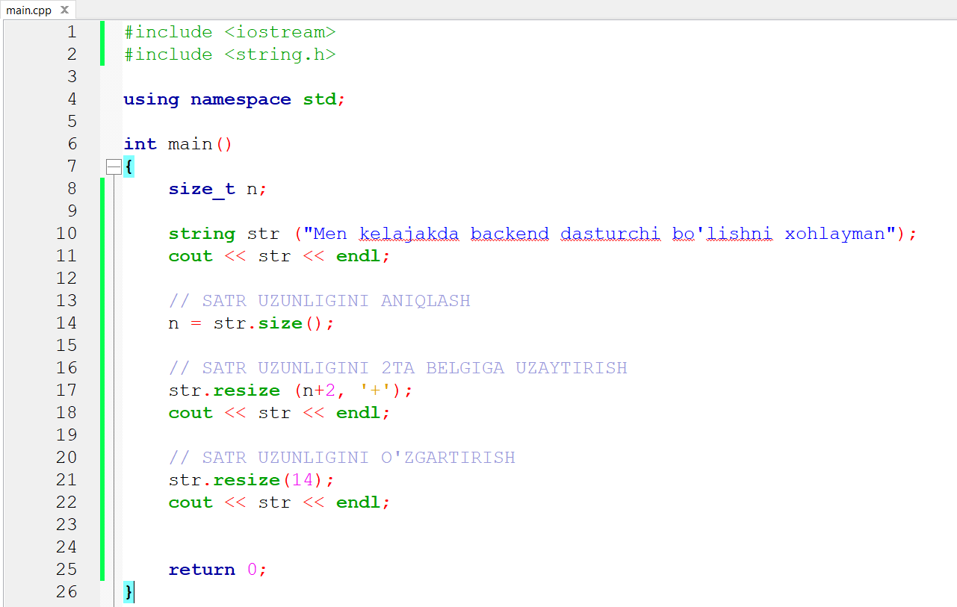

Slide 20
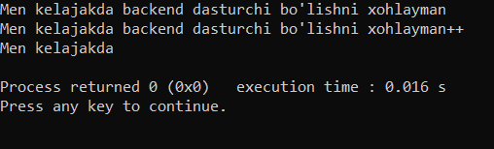

Slide 21
Satr bo’shligini tekshirish

Slide 22
bool empty() - funksiyasi satrni bo’shligini tekshirish uchun ishlatiladi. Agar satr bo’sh bo’lsa, true qiymat qaytaradi.

Slide 23
Satrli o’zgaruvchilarga qiymat berish

Slide 25
Satrning davomiga satr ulash

Slide 26
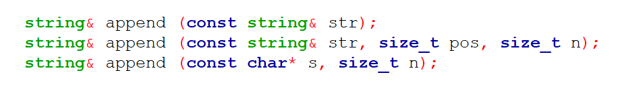
Satrning davomida boshqa satr ulash uchun append() funksiyasidan foydalaniladi.

Slide 27
char array toifasidagi satrni string toifasiga o’tkazish

Slide 28
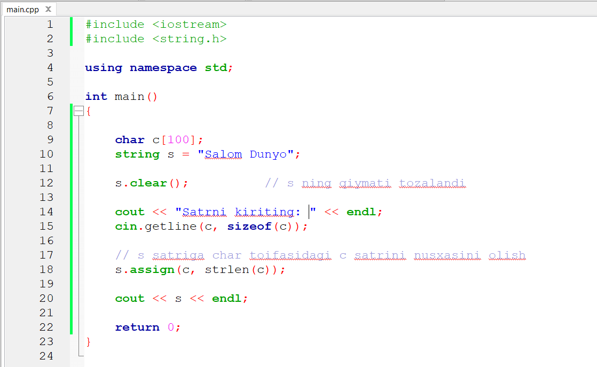

Slide 29
string toifasidagi satrni char array toifasiga o’tkazish

Slide 30

string toifasidagi satrni char array toifasiga o’tkazish uchun c_str() yoki data() funksiyalaridan foydalanish mumkin.

Slide 31
Satrning biror qismini o’chirish

Slide 32

erase() funksiyasi satrni pos o’zgaruvchisida ko’rsatilgan o’rnidan boshlab n ta belgini o’chiradi.

Slide 33
Agar nechta belgi o’chirilishi n ko’rsatilmagan bo’lsa, pos o’zgaruvchisida ko’rsatilgan o’rnidan boshlab satr oxirigacha o’chiriladi.

Slide 34
Agar pos va n ko’rsatilmagan bo’lsa, satr to’liq o’chiriladi.

Slide 35
void clear() - funksiyasi satrni tozalash (to’liq o’chirish) uchun ishlatiladi.

Slide 36
Amaliy mashqlar

Slide 37
S satr berilgan. S satrida uchragan har bir belgini 2 marta orttiruvchi dastur tuzing.

Slide 38
C belgisi va S satri berilgan. S satrida uchragan har bir C belgisini 2 marta orttiruvchi dastur tuzing.

Slide 39
2 ta satr berilgan. Ularni qisqa+uzun+qisqa shaklida birlashtirilishidan hosil bo'lgan satrni hosil qiling. Masalan:
s1="salom", s2="olam" => natija: s3="olamsalomolam".

Slide 40
N1, N2 natural sonlari va s1, s2 satrlari berilgan. s1 satrning dastlabki N1 ta belgisidan va s2 satrning oxirgi N2 ta belgisidan iborat yangi satr hosil qiling.

Slide 41
S1 va S2 satrlari berilgan. Agar S2 satri S1 satrida bo’lsa true, aks holda false chiqaruvchi dastur tuzing.

Slide 42
S1 va S2 satrlari berilgan. S2 satrini S1 satrida takrorlanishlar sonini chiqaruvchi dastur tuzing.

Slide 43
S1 va S2 satrlari berilgan. S1 satrida birinchi uchragan S2 satrini o’chirib tashlovchi dastur tuzing. Agar S1 satrida S2 satri uchramasa S1 o’zgarishsiz qolsin.

Slide 44
S1, S2 va S3 satrlari berilgan. S1 satrida birinchi uchragan S2 satrini S3 satriga o’zgartiruvchi dastur tuzing.

Slide 45
E`tiboringiz uchun rahmat!

